Slide 1
Обобщающая беседа о зиме для детей
старшей группы
« Много интересного и полезного может быть зимой».
Воспитатель : Таргоня М.А.

Slide 2
Цель.
Формирование у детей целостной картины мира о зимних явлениях

Slide 3
Характеристика Зимы
- Самое холодное время года.
- Солнце зимой занимает самое низкое положение на небосводе.
- Устанавливают короткие дни и длинные ночи.
- Замерзают почва и водоёмы.
- Приходят морозы.
- Земля покрывается снежным покровом.

Slide 4
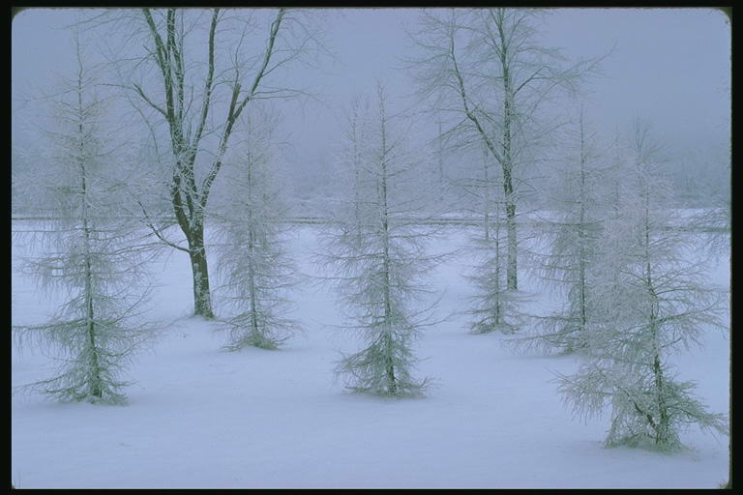
Зимние явления в неживой природе
Оттепель
Снегопад
Гололёд
Метель
Изморозь

Slide 5
Зимние месяцы

Slide 6
Откуда берётся снег?
Зимой, когда становиться холодно,
капельки дождя превращаются в капельки – снежинки. Снежинки образуются высоко в небе, в облаках.

Slide 7
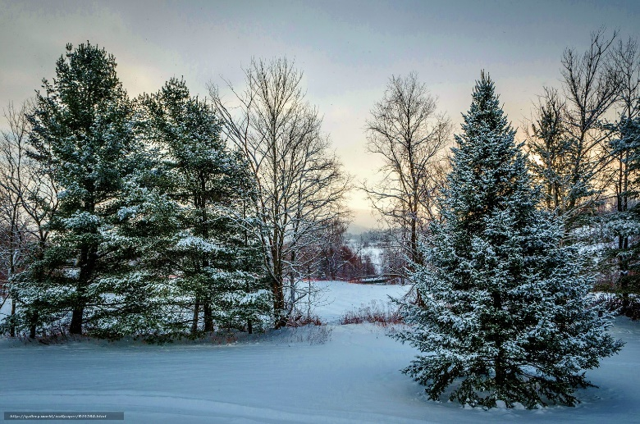
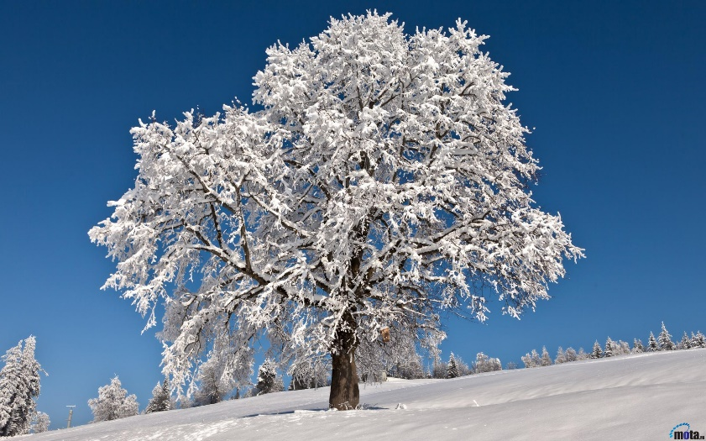
Растения зимой
Снег покрывает землю толстым ковром, под которым, несмотря на холод, продолжается жизнь. Оказывается, именно снежное одеяло сохраняет жизнь растениям.
Хвойные растения зимуют с зелёными листьями. На них всю сохраняются шишки. Деревья и кустарники скованные холодом, впадают в зимний сон. Но, несмотря на то, что почти все деревья на зиму сбросили листья, на ветках остаются почки. Зима не прекращает рост растений, она только задерживает его.

Slide 8
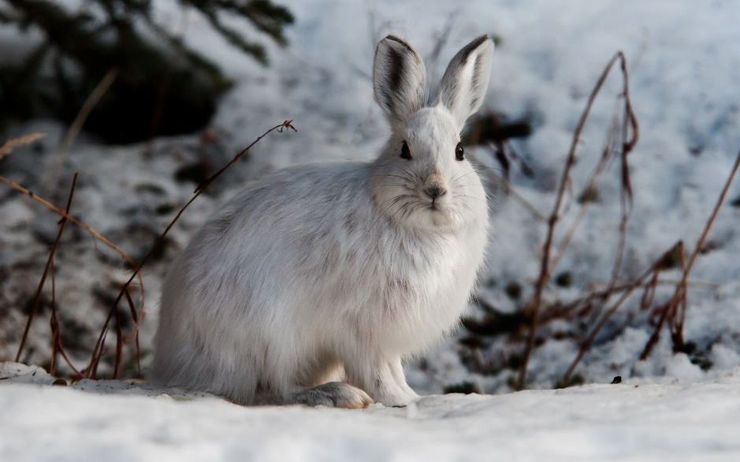
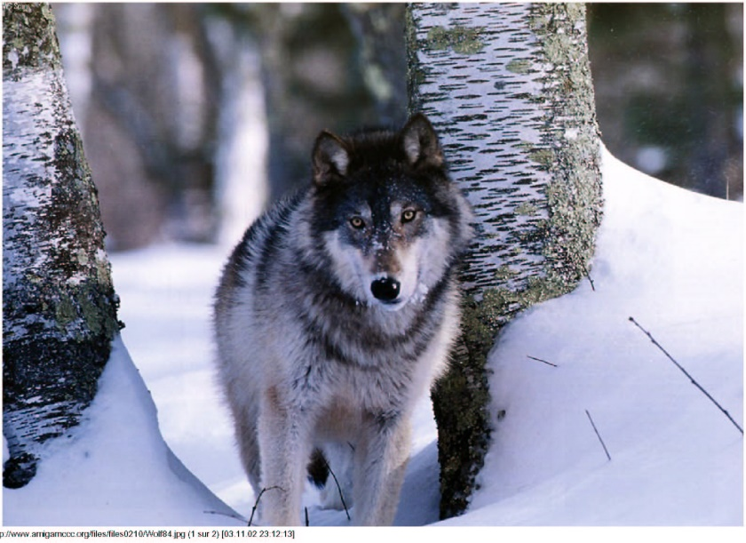
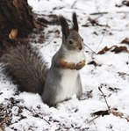
Звери зимой
Летом звери ходят в лёгких шубах,
Но они не спасут их от зимних холодов.
Вот почему осенью зверьки линяют.
Линька у зверей – это постепенная смена шерсти. Вместо летней шерсти осенью вырастает новая – густая, пушистая.

Slide 9
Медведь – бурый хищник.
Это большой и сильный зверь. Шерсть у него густая, тёплая.
На зиму медведь забирается в берлогу – яму
выкопанную где-нибудь под корнями
деревьев и спит до тепла. Если его
потревожить, то он выходит из берлоги
злой и голодный, в это время он очень опасен.

Slide 10
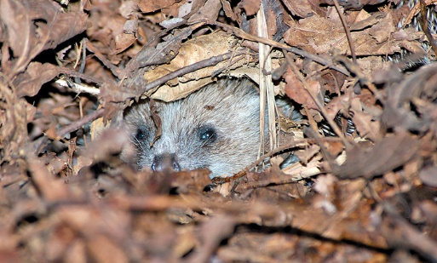
Ёжик - спит дольше всех.
В сентябре он ложится в норку, находя
себе убежище в густых кустах,
углублениях почвы, засыпанных опавшей листвой,
сворачивается в клубочек
и спит до апреля. Все это время он не ест и не двигается.

Slide 11
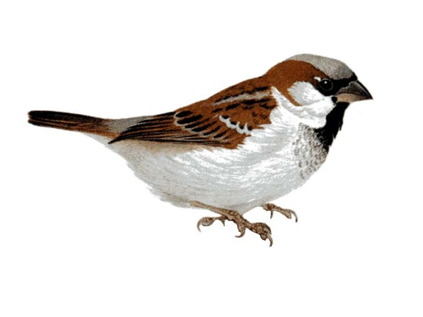
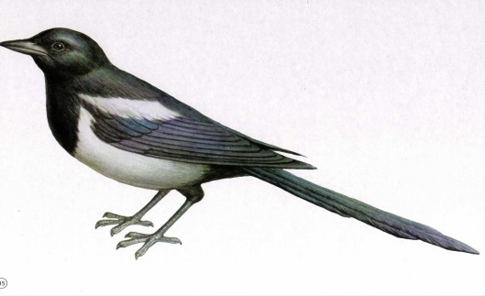
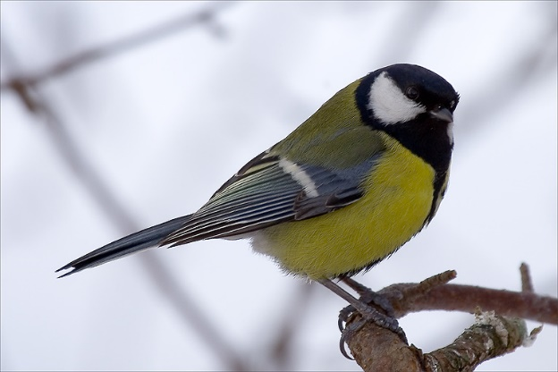
Зимующие птицы

Slide 12
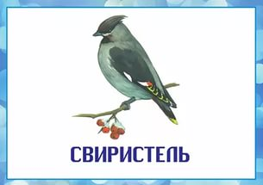
Такие птицы как снегирь и свиристель
прилетают в наши края с севера
и зимуют здесь – это кочующие птицы

Slide 13
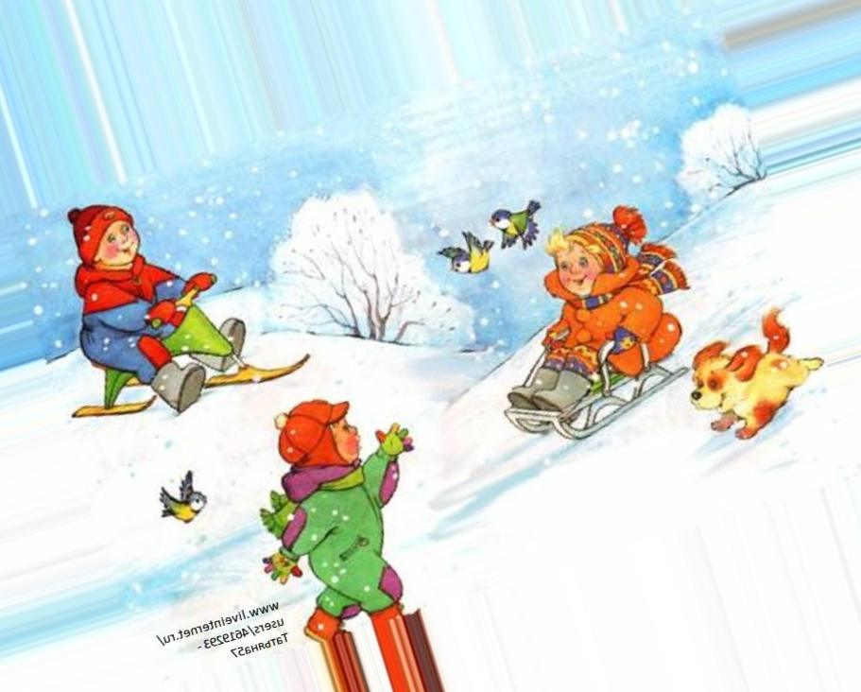
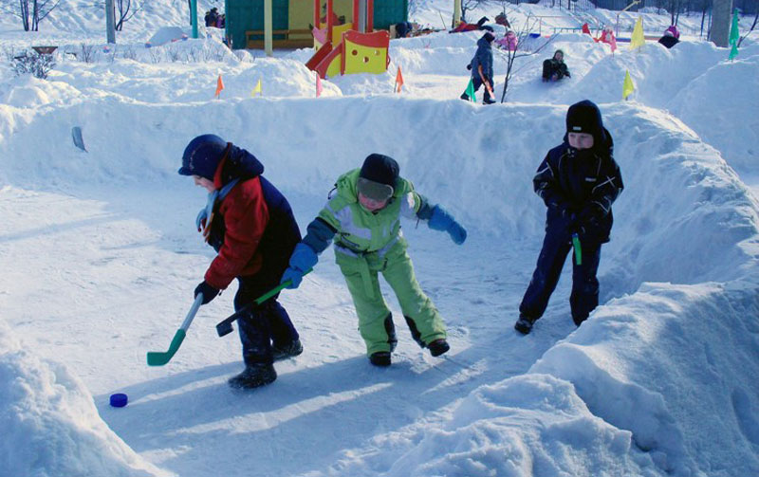
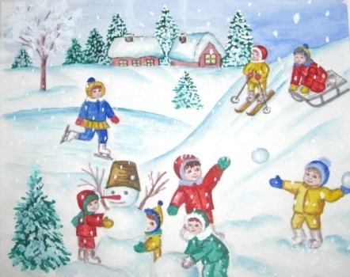
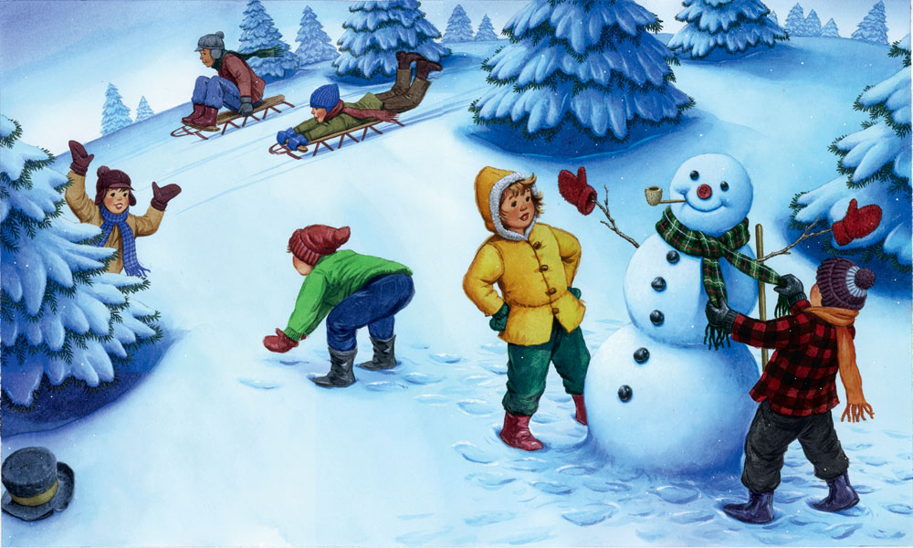
Зимние забавы
Мы в снежки сражаться будем
Мы с горы кататься любим
И поэтому нам очень
Очень нравиться зима!

Slide 14
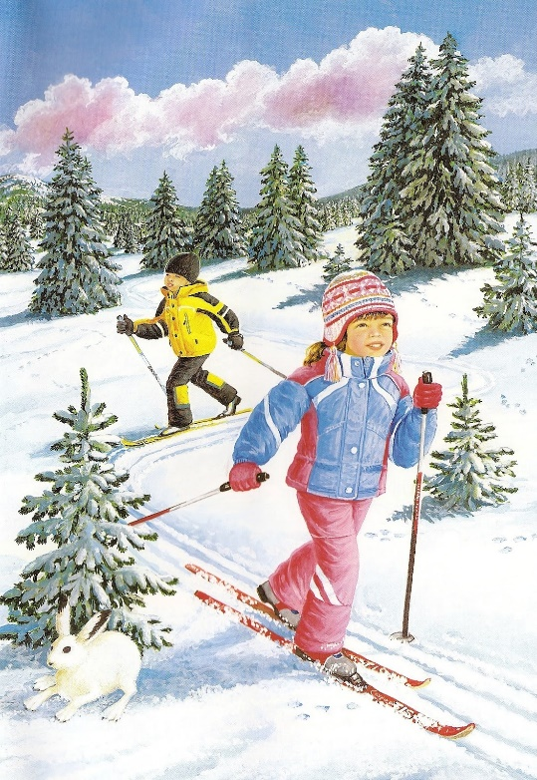
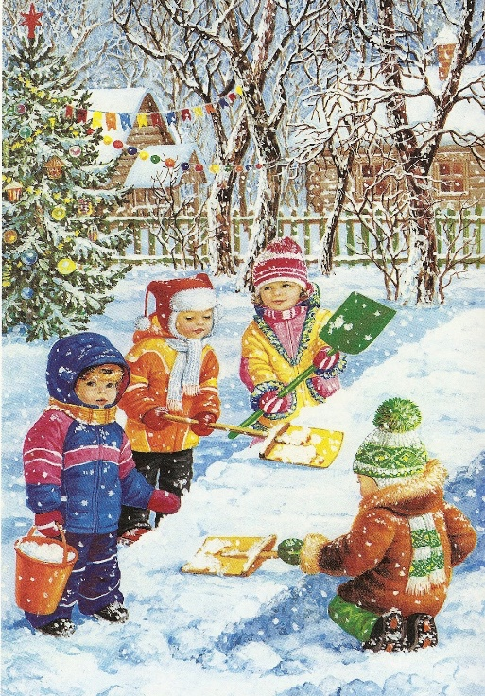
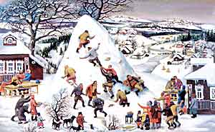
Зимние забавы: лыжи и коньки,
Как люблю на санках
мчаться я с горы,
А еще люблю я строить города
Из белого снега и звонкого льда.

Slide 15
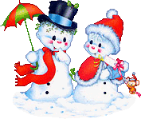
Спасибо
за
внимание!

